Slide 1
CHÀO MỪNG THẦY CÔ
VÀ
CÁC EM HỌC SINH

Slide 2

CHỦ ĐỀ 4: ĐIỀU HÒA MÔI TRƯỜNG TRONG CƠ THỂ TIẾT 31-32. ĐIỀU HÒA MÔI TRƯỜNG TRONG CỦA CƠ THỂ
I
Trao đổi chất ở cấp độ cơ thể và tế bào
1
Trao đổi chất ở cấp độ cơ thể
2
Trao đổi chất ở cấp độ tế bào
3
Mối quan hệ giữa trao đổi chất ở cấp độ cơ thể và tế bào
II
Điều hòa chuyển hóa vật chất và năng lượng
1
Chuyển hóa vật chất và năng lượng
2
Điều hòa sự chuyển hóa vật chất và năng lượng

Slide 3
TIẾT 31-32. ĐIỀU HÒA MÔI TRƯỜNG TRONG CỦA CƠ THỂ
I
Trao đổi chất ở cấp độ cơ thể và tế bào
1
Trao đổi chất ở cấp độ cơ thể
- Quan sát hình 31.1 trả lời các câu hỏi
+ Sự trao đổi chất giữa cơ thể với môi trường ngoài biểu hiện như thế nào?
+ Hệ tiêu hoá đóng vai trò gì trong sự trao đổi chất?
+ Hệ hô hấp có vai trò gì?
+ Hệ tuần hoàn thực hiện vai trò nào trong sự trao đổi chất?
+ Hệ bài tiết có vai trò gì trong sự trao đổi chất?

Slide 4
TIẾT 31-32. ĐIỀU HÒA MÔI TRƯỜNG TRONG CỦA CƠ THỂ
I
Trao đổi chất ở cấp độ cơ thể và tế bào
1
Trao đổi chất ở cấp độ cơ thể
MÔI TRƯỜNG NGOÀI
MÔI TRƯỜNG NGOÀI
CƠ THỂ
Oxi
HỆ HÔ HẤP
CO ₂
Thức ăn, nước
muối khoáng
HỆ TIÊU HÓA
Phân
HỆ BÀI TIẾT
Nước tiểu, mồ hôi
SƠ ĐỒ TRAO ĐỔI CHẤT GIỮA CƠ THỂ VỚI MÔI TRƯỜNG

Slide 5
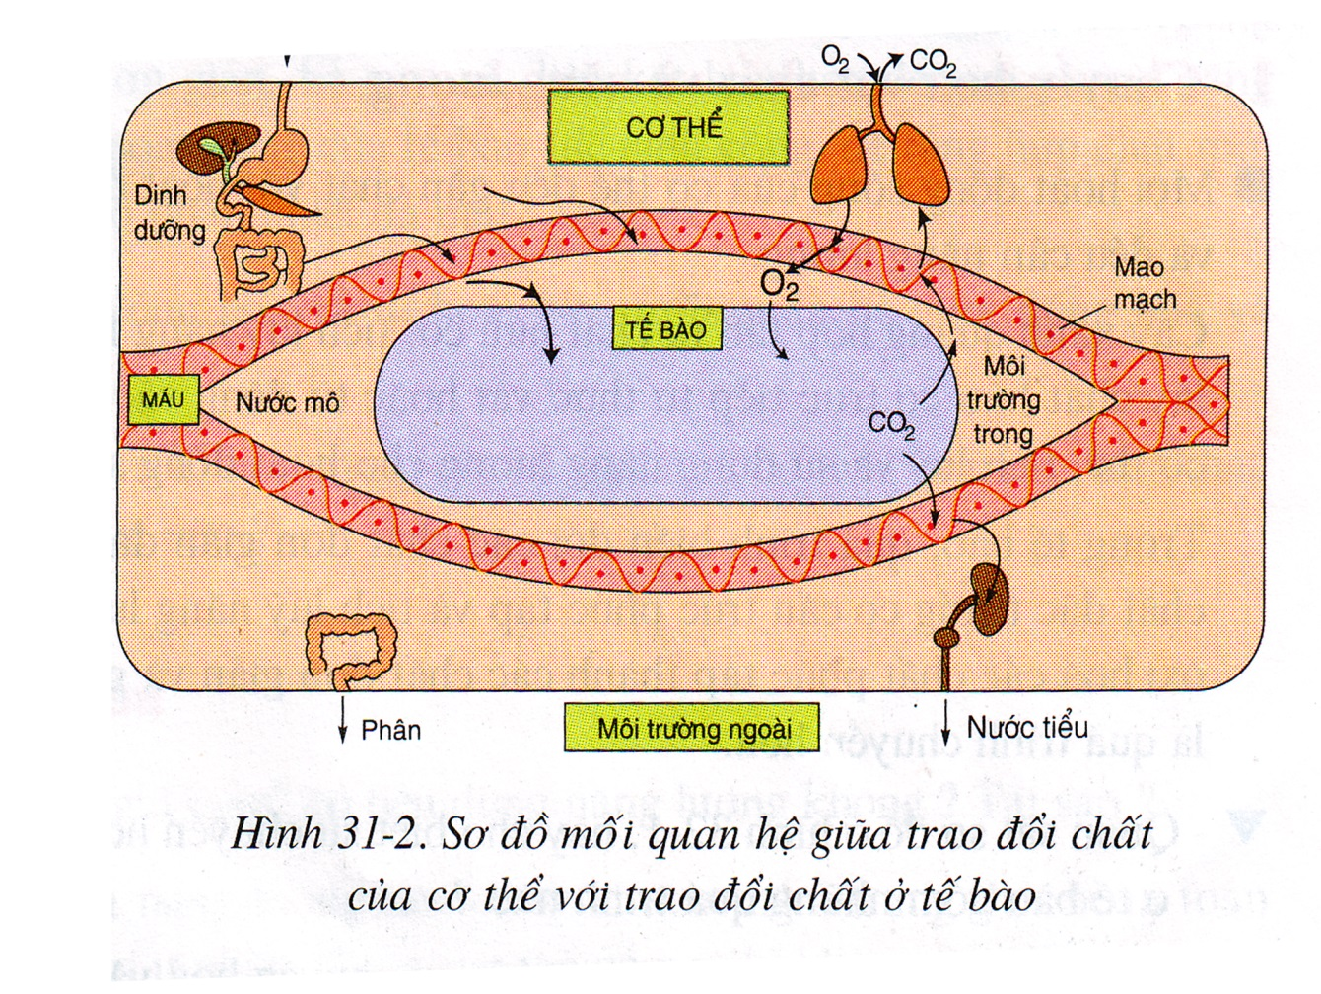
TIẾT 31-32. ĐIỀU HÒA MÔI TRƯỜNG TRONG CỦA CƠ THỂ
I
Trao đổi chất ở cấp độ cơ thể và tế bào
1
Trao đổi chất ở cấp độ cơ thể
Thức ăn, nước, muối khoáng
O₂
CO₂
Trao đổi chất ở cấp độ cơ thể

Slide 6
TIẾT 31-32. ĐIỀU HÒA MÔI TRƯỜNG TRONG CỦA CƠ THỂ
I
Trao đổi chất ở cấp độ cơ thể và tế bào
1
Trao đổi chất ở cấp độ cơ thể
Hệ cơ quan | Vai trò trong sự trao đổi chất
Tiêu hoá
Hô hấp
Bài tiết
Tuần hoàn

Slide 7
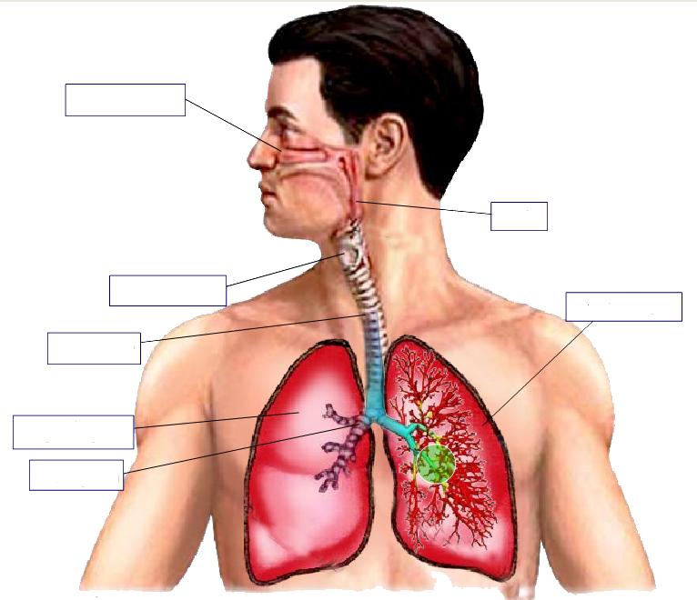
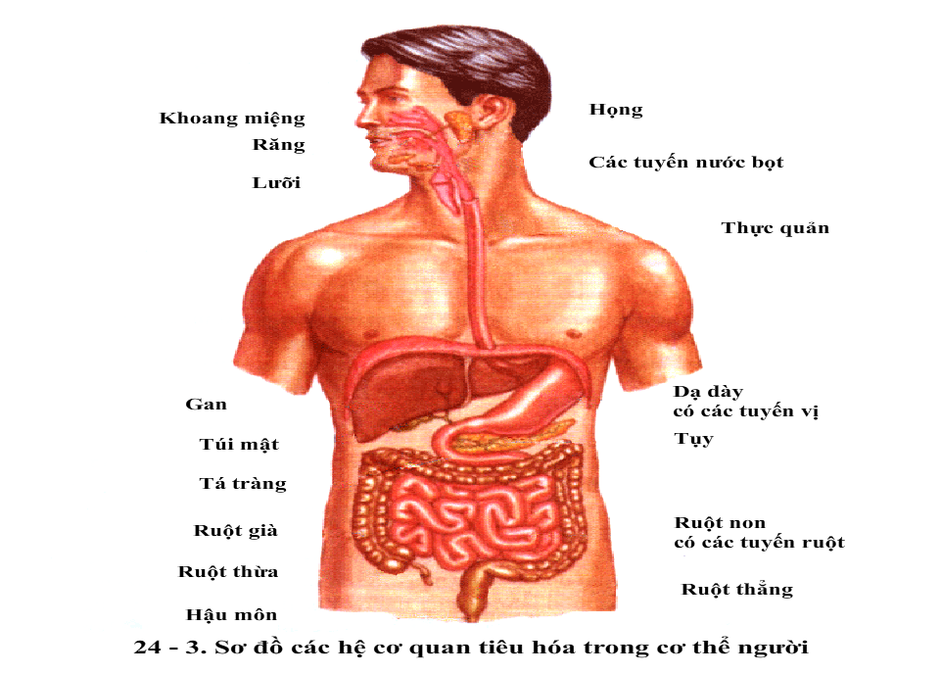
- Biến đổi thức ăn cung cấp chất dinh dưỡng cho cơ thể và thải các chất cặn bã ra ngoài.
Lấy ôxi từ môi trường cung cấp cho cơ thể và thải CO2 từ cơ thể ra ngoài môi trường.
Khoang mũi
Họng
Thanh quản
Lá phổi trái
Khí quản
Lá phổi phải
Phế quản
HỆ HÔ HẤP
HỆ TIÊU HÓA

Slide 8
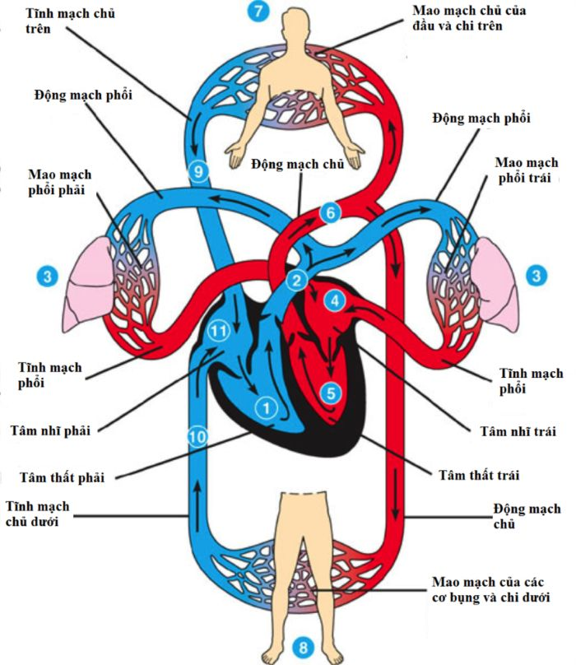
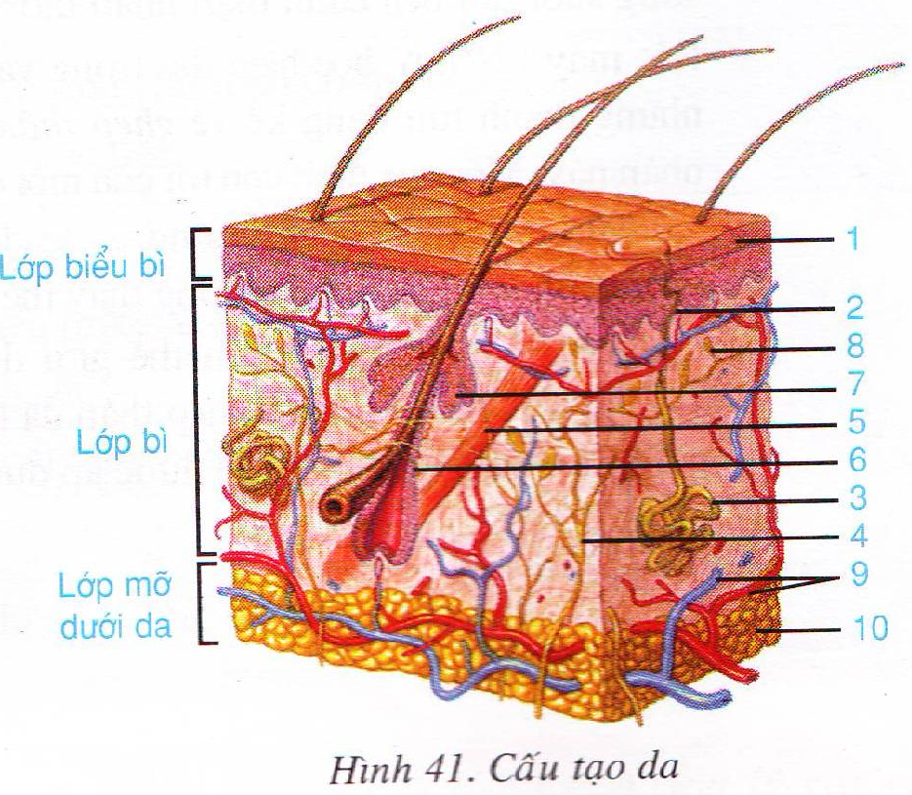
- Vận chuyển ôxi, chất dinh dưỡng tới tế bào và CO₂, các chất thải từ tế bào tới cơ quan bài tiết.
- Lọc máu, thu gom chất thải để bài tiết ra ngoài dưới dạng nước tiểu và mồ hôi.
HỆ TUẦN HOÀN
HỆ BÀI TIẾT

Slide 9
TIẾT 31-32. ĐIỀU HÒA MÔI TRƯỜNG TRONG CỦA CƠ THỂ
I
Trao đổi chất ở cấp độ cơ thể và tế bào
1
Trao đổi chất ở cấp độ cơ thể
Hệ cơ quan | Vai trò trong sự trao đổi chất
Tiêu hoá
Hô hấp
Bài tiết
Tuần hoàn
- Lấy thức ăn từ môi trường ngoài vào biến đổi thành các chất dinh dưỡng và thải chất cặn bã ra ngoài.
- Lấy ôxi từ môi trường cung cấp cho cơ thể và thải CO₂ từ cơ thể ra ngoài môi trường.
- Lọc máu, thu gom chất thải để bài tiết ra ngoài dưới dạng nước tiểu và mồ hôi.
- Vận chuyển ôxi, chất dinh dưỡng tới tế bào và CO₂, các chất thải từ tế bào tới cơ quan bài tiết.

Slide 10
TIẾT 31-32. ĐIỀU HÒA MÔI TRƯỜNG TRONG CỦA CƠ THỂ
I
Trao đổi chất ở cấp độ cơ thể và tế bào
1
Trao đổi chất ở cấp độ cơ thể
- Môi trường ngoài cung cấp cho cơ thể thức ăn, nước, muối khoáng, O2 thông qua hệ tuần hoàn và hệ hô hấp.
- Đồng thời tiếp nhận chất bã, sản phẩm thừa, khí CO2 từ cơ thể thải ra thông qua hệ tiêu hóa, hô hấp, bài tiết

Slide 11
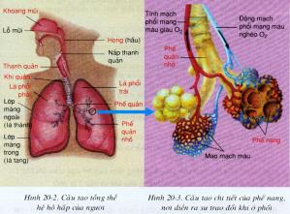
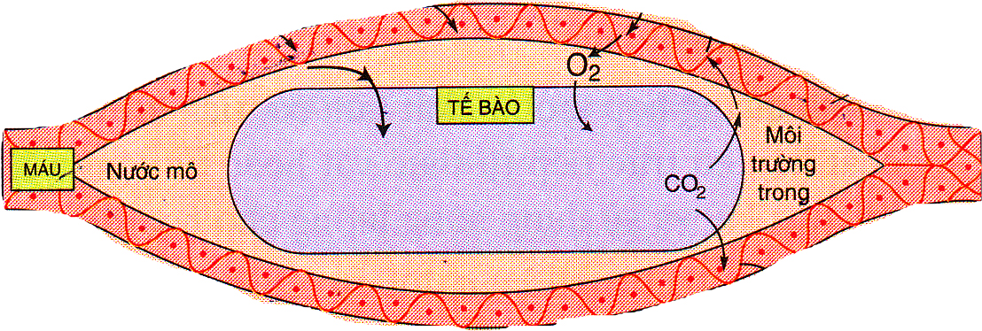
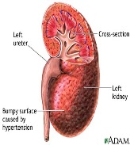
TIẾT 31-32. ĐIỀU HÒA MÔI TRƯỜNG TRONG CỦA CƠ THỂ
I
Trao đổi chất ở cấp độ cơ thể và tế bào
2
Trao đổi chất ở cấp độ tế bào
Dinh dưỡng
TẾ BÀO
NĂNG LƯỢNG
Chất thải
CO₂
1. Hoạt động sống của tế bào đã tạo ra những sản phẩm gì?
2. Sản phẩm đó được đổ vào nước mô rồi vào máu được đưa tới đâu?

Slide 12
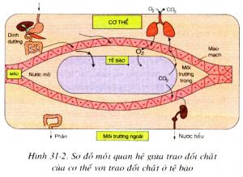
Chất dinh dưỡng
- Tế bào tiếp nhận từ môi trường trong: các chất dinh dưỡng và O₂ được sử dụng cho các hoạt động sống.
- Đồng thời tế bào thải vào môi trường trong: các sản phẩm phân huỷ, khí CO₂ và được đưa đến các cơ quan bài tiết, tiêu hóa và hô hấp để thải ra.
Chất thải
Mao mạch bạch huyết
Ôxi và các chất dinh dưỡng
Nước mô
Tế bào
Cacbonic và các chất thải
Mao mạch máu

Slide 13
TIẾT 31-32. ĐIỀU HÒA MÔI TRƯỜNG TRONG CỦA CƠ THỂ
I
Trao đổi chất ở cấp độ cơ thể và tế bào
2
Trao đổi chất ở cấp độ tế bào
Chất dinh dưỡng và O2 tiếp nhận từ máu và nước mô được tế bào sử dụng cho các hoạt động sống.
Các sản phẩm bài tiết, khí CO2 được thải vào môi trường trong đưa đến các cơ quan bài tiết, hô hấp để thải ra ngoài.

Slide 14
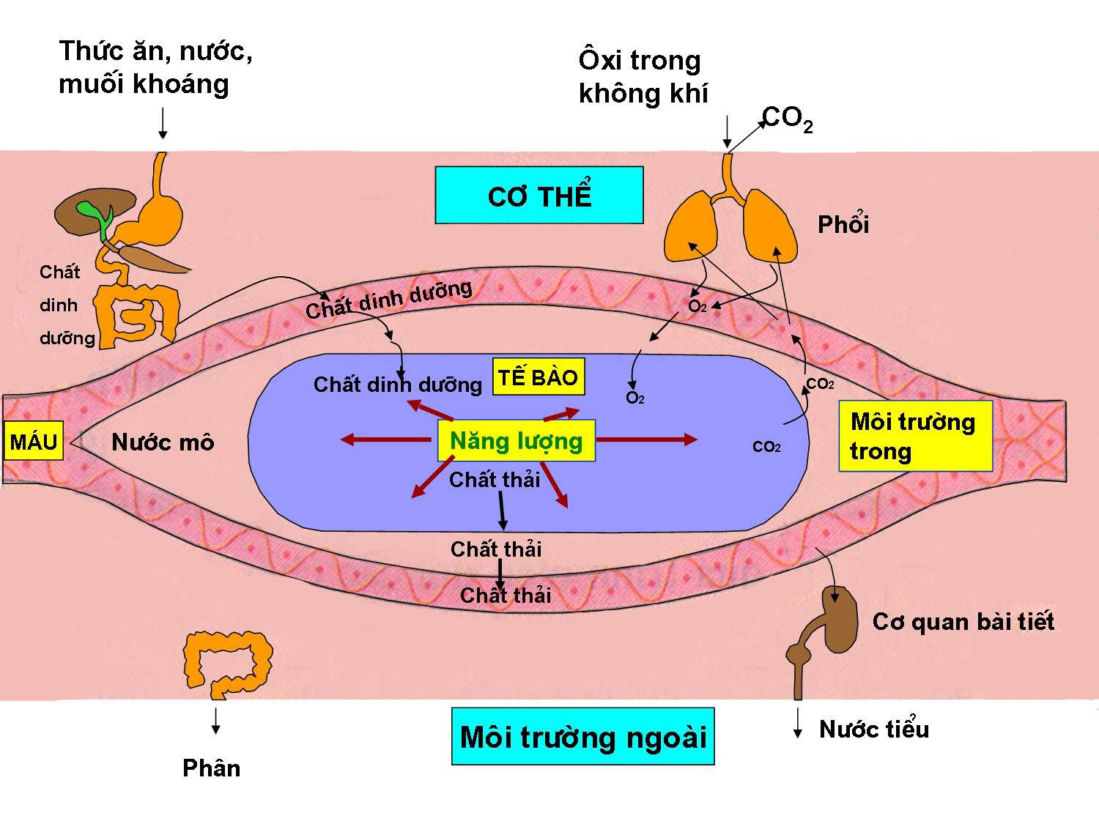
TIẾT 31-32. ĐIỀU HÒA MÔI TRƯỜNG TRONG CỦA CƠ THỂ
I
Trao đổi chất ở cấp độ cơ thể và tế bào
3
Mối quan hệ giữa trao đổi chất ở cấp độ cơ thể và tế bào

Slide 15
TIẾT 31-32. ĐIỀU HÒA MÔI TRƯỜNG TRONG CỦA CƠ THỂ
I
Trao đổi chất ở cấp độ cơ thể và tế bào
3
Mối quan hệ giữa trao đổi chất ở cấp độ cơ thể và tế bào
Mối quan hệ ở 2 cấp độ có liên quan mật thiết với nhau, đảm bảo cho cơ thể sinh trưởng và phát triển

Slide 16
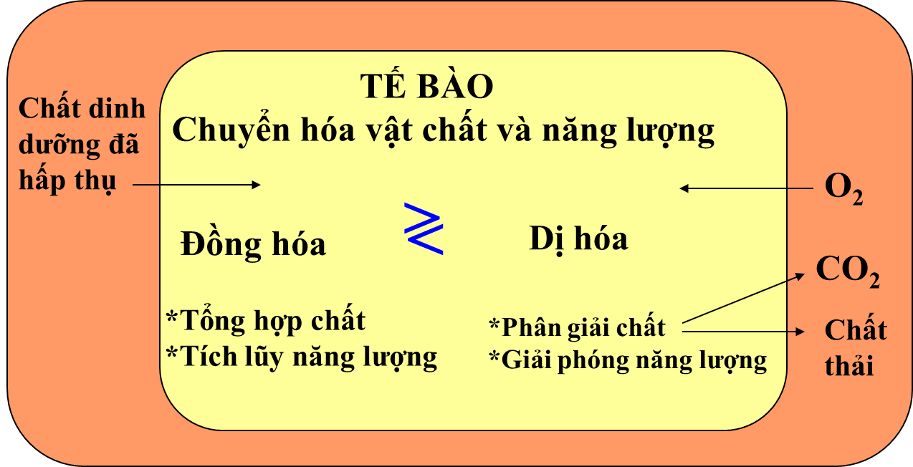
TIẾT 31-32. ĐIỀU HÒA MÔI TRƯỜNG TRONG CỦA CƠ THỂ
II
Điều hòa chuyển hóa vật chất và năng lượng
1
Chuyển hóa vật chất và năng lượng
Thế nào là sự chuyển hóa ?
Quan sát sơ đồ hình 32-1, hãy cho biết sự chuyển hoá vật chất và năng lượng ở tế bào gồm những quá trình nào?
Hình 32-1. Sơ đồ chuyển hoá vật chất và năng lượng

Slide 17
TIẾT 31-32. ĐIỀU HÒA MÔI TRƯỜNG TRONG CỦA CƠ THỂ
II
Điều hòa chuyển hóa vật chất và năng lượng
1
Chuyển hóa vật chất và năng lượng
Câu 1: Hãy cho biết thế nào là đồng hoá? Thế nào là dị hoá?
Câu 2: So sánh đồng hoá và dị hoá
Câu 3: Nguyên liệu của quá trình dị hoá lấy từ đâu?Năng lượng được giải phóng trong dị hoá được sử dụng vào hoạt động nào?
Câu 4: Nêu mối quan hệ giữa đồng hoá và dị hoá.

Slide 18
Các quá trình đồng hoá
Đường đơn
Gluxít (chất đặc trưng)
Đường đôi
Enzim
Enzim
Axít amin
Peptít
Protein (chất đặc trưng)
Enzim
Enzim
Axít béo và glixerin
Giọt lipít nhỏ
Lipít đặc trưng
Enzim
Enzim

Slide 19
Gluxít (chất đặc trưng)
Các quá trình dị hoá
CO₂
Oxi hoá
Chất cặn bã
Protein (chất đặc trưng)
CO₂
Oxi hoá
Lipít đặc trưng
CO₂
Oxi hoá
Chất cặn bã

Slide 20
TIẾT 31-32. ĐIỀU HÒA MÔI TRƯỜNG TRONG CỦA CƠ THỂ
II
Điều hòa chuyển hóa vật chất và năng lượng
1
Chuyển hóa vật chất và năng lượng
- Quá trình đồng hóa: tổng hợp các chất và tích lũy năng lượng
- Quá trình dị hóa: phân giải các chất và giải phóng năng lượng

Slide 21
?
Tỉ lệ đồng hoá và dị hoá trong cơ thể ở những độ tuổi và
trang thái khác nhau thay đổi như thế nào?
Tỉ lệ giữa đồng hoá và dị hoá trong cơ thể ở những độ tuổi và trạng thái khác nhau:
Lứa tuổi:
+ Trẻ em: Đồng hoá > Dị hoá
+ Người già: Đồng hoá < Dị hoá
Trạng thái:
+ Lúc lao động: Đồng hoá < Dị hoá + Lúc nghỉ ngơi: Đồng hoá > Dị hoá
Kết luận: Đồng hoá và dị hoá luôn phụ thuộc vào lứa tuổi,
giới tính và trạng thái cơ thể.

Slide 22
TIẾT 31-32. ĐIỀU HÒA MÔI TRƯỜNG TRONG CỦA CƠ THỂ
II
Điều hòa chuyển hóa vật chất và năng lượng
2
Điều hòa sự chuyển hóa vật chất và năng lượng
Em hãy cho biết có những hình thức điều hoà chuyển
hoá vật chất và năng lượng nào?
Ví dụ:
Glucozơ
Hoocmôn Insulin
Glycozen
Glucagôn
Điều hòa bằng cơ chế thần kinh
Điều hòa bằng cơ chế thể dịch (nhờ tác dụng của hocmone đổ vào máu

Slide 23
cỦNG CỐ
+Hãy giải thích vì sao nói thực chất quá trình trao đổi chất là sự chuyển hóa vật chất và năng lượng?
*Chuyển hóa vật chất và năng lượng ở tế bào gồm quá trình tổng hợp các sản phẩm đặc trưng cho tế bào của cơ thể, tiến hành song song với quá trình dị hóa để giải phóng năng lượng cung cấp cho các hoạt động sống.
*Trao đổi chất, chuyển hóa vật chất và năng lượng liên quan chặt chẽ với nhau:
+Vì sao nói chuyển hóa vật chất và năng lượng là đặc trưng cơ bản của sự sống?
* Mọi hoạt động sống của cơ thể đều cần năng lượng,năng lượng đựơc giải phóng từ quá trình chuyên hóa.Nếu không có chuyên hóa thì không có hoạt động sống.

Slide 24
Dặn dò
Học bài cũ
Chuẩn bị nội dung ôn tập

